Slide 1

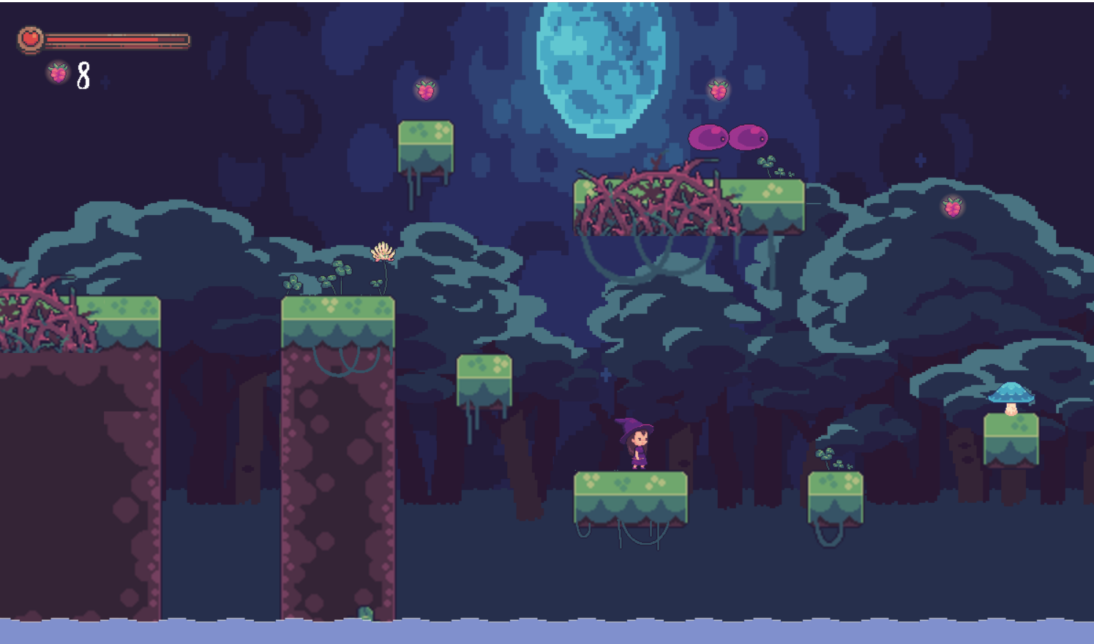
Платформер
Работа Ильиной Екатерины

Slide 2
Введение и основы реализации
-Программа создана для проведения за ней свободного времени. Игра жанра платформер, основу игрового процесса составляют прыжки по платформам, сбор монеток, необходимые для завершения уровня.
-Игра состоит из 3-х окон(меню, игровое и финальное окна). В ней также присутствуют несколько уровней.
-Программа работает с упором на базу данных, состоящую из 1 таблицы, в ней хранятся имена пользователей и их
результаты с каждого пройденного уровня.

Slide 3
При создании приложения использовались следующие технологии:
Sqlite3
Pillow
Pygame
Возможные дальнейшие этапы развития программы:
Добавление новых уровней
Реализация входа
Добавление большего функционала

